Slide 1
ACCUEIL STAGIAIRES
DECOUVERTE ENTREPRISE

Slide 2
Qu’est ce qu’une entreprise ?

Slide 3
DEFINITION
Au regard du droit commercial, l'entreprise peut se définir comme une unité économique reposant sur une organisation préétablie et fonctionnant autour de moyens de production ou de distribution. Mais l'entreprise peut être définie autrement par le droit du travail, au regard duquel elle est considérée comme un ensemble de personnes rémunérées exerçant une activité en commun tout en étant sous l'autorité d'un même employeur.

Slide 4
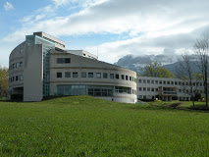
QUE FAUT IL POUR QUE CELA FONCTIONNE ?
Une mission
un bâtiment
Du matériel
Un dirigeant
Des employés

Slide 5
QUEL OUTIL POUR ORGANISER ?

Slide 6
QUELS METIERS ?
Finance
Comptabilité
Juridique
Communication
Sureté
Sécurité
Logistique
Ressources humaines
Informatique

Slide 7
FONCTION PUBLIQUE / ENTREPRISE PRIVEE
FONCTION PUBLIQUE
ENTREPRISE PRIVEE
Organisation hiérarchique
Mission d’entreprise
Mission individuelle
Objectifs
Règlement intérieur
Dotation d’état
Organisation hiérarchique
Mission d’entreprise
Mission individuelle
Objectifs
Règlement intérieur
Autofinancement

Slide 8
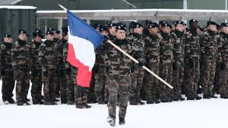
POUR QUI LA FONCTION PUBLIQUE ?
LA SANTE POUR TOUS
La sécurité sociale/les hôpitaux
L’ENSEIGNEMENT ET RECHERCHE POUR TOUS
Les écoles/collèges/lycées/universités..
DES SERVICES POUR TOUS
Route/ramassage des ordures/administration/impôts/eau
LA SECURITE/DEFENSE POUR TOUS
L’armée/la police/droit
ELLE REPOND A NOTRE DEVISE : LIBERTE-EGALITE-FRATERNITE

